Slide 1
Chào mừng các em đến với tiết học ngày hôm nay

Slide 2
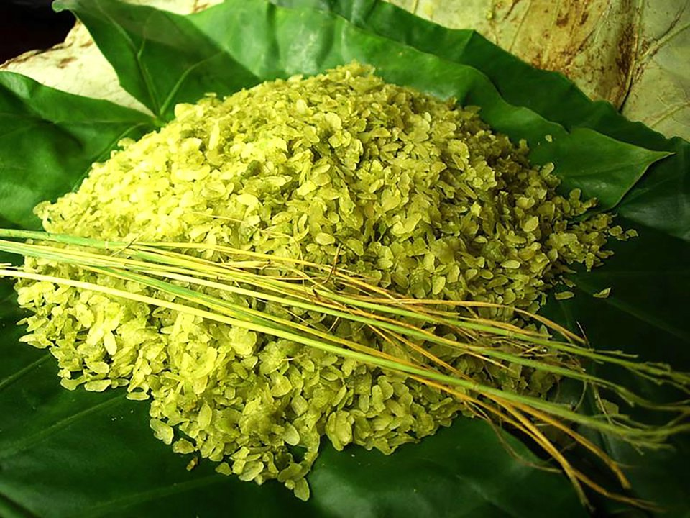
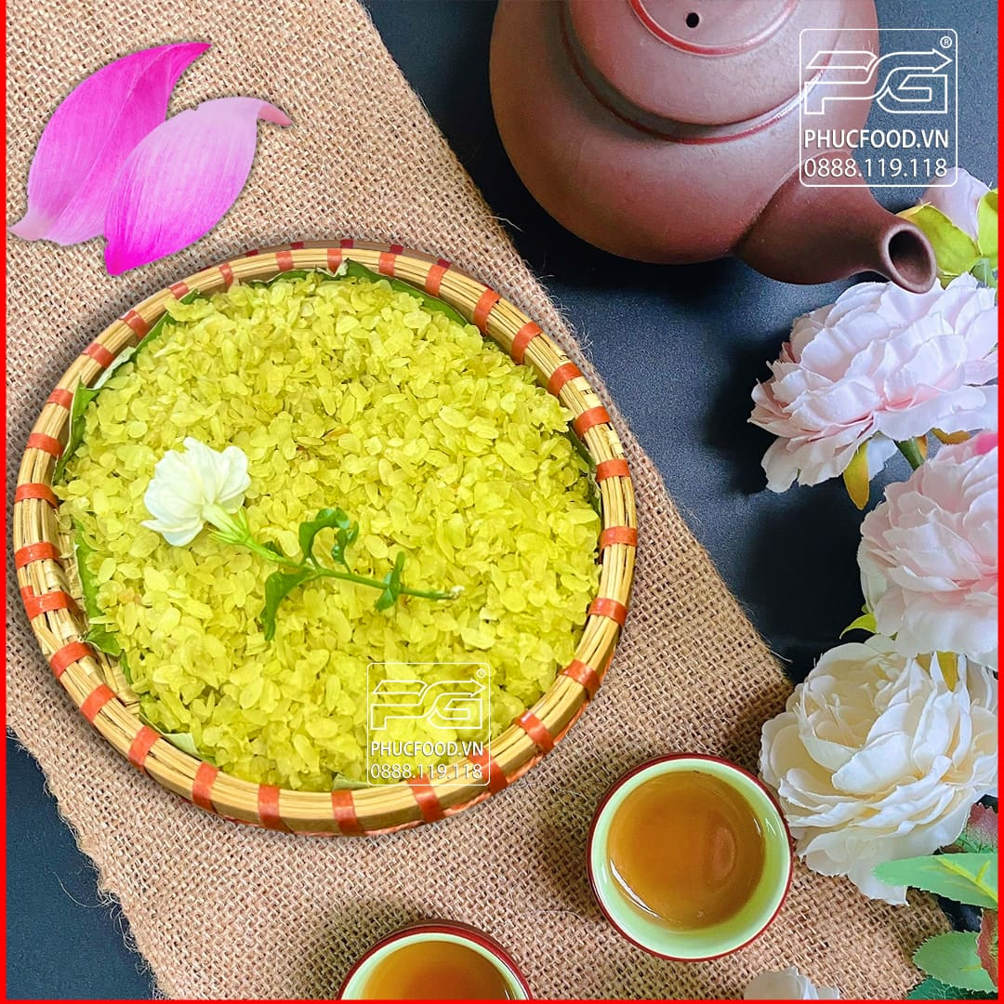
Em đã từng ăn cốm chưa? Hãy chia sẻ cảm nhận của em về mùi vị của cốm?

Slide 4
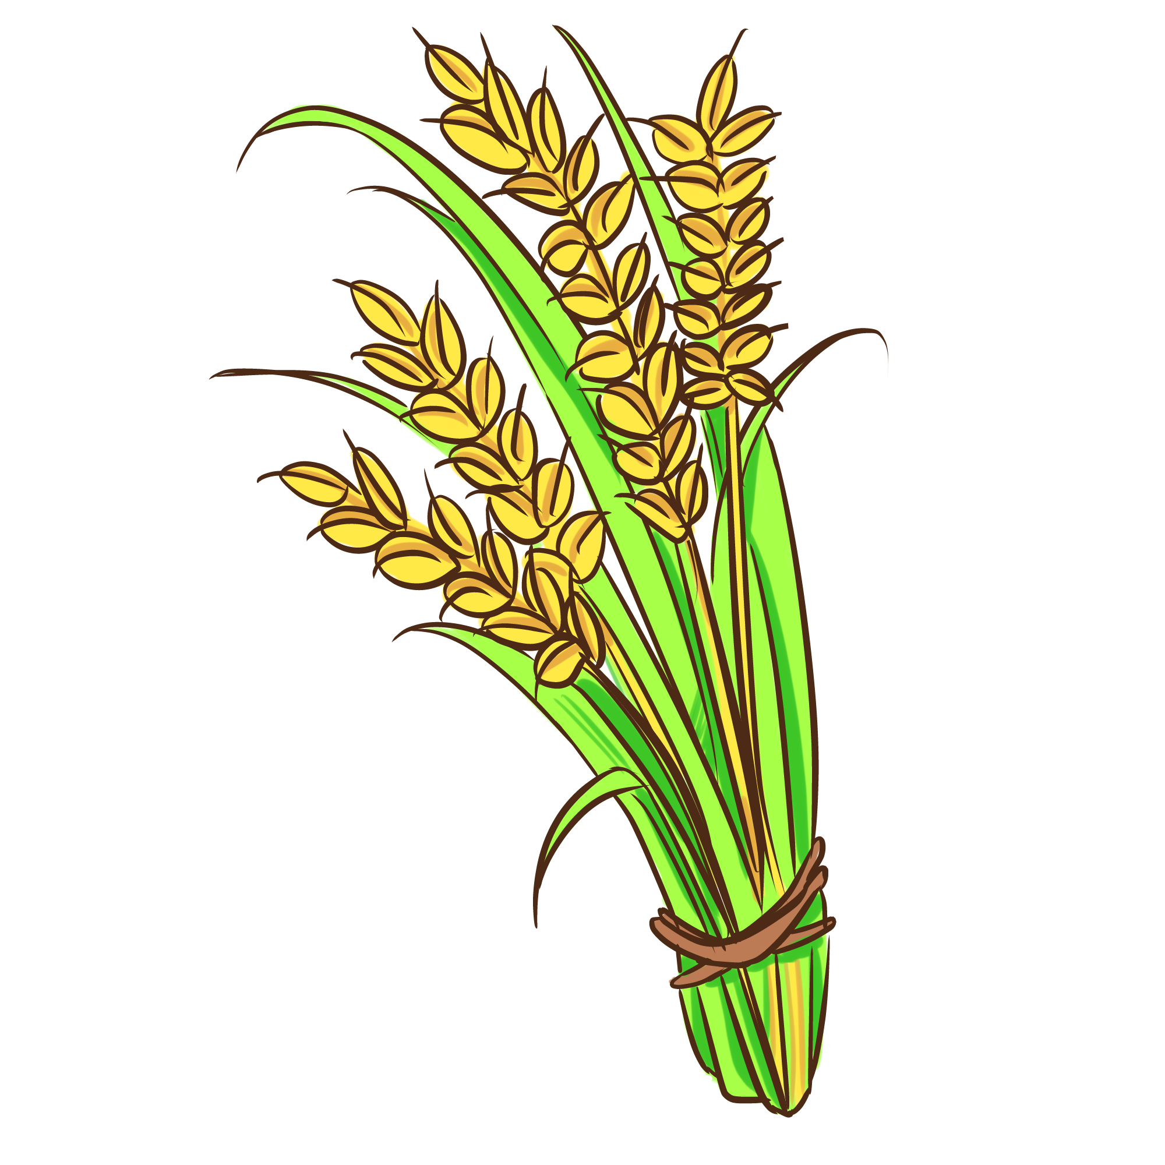
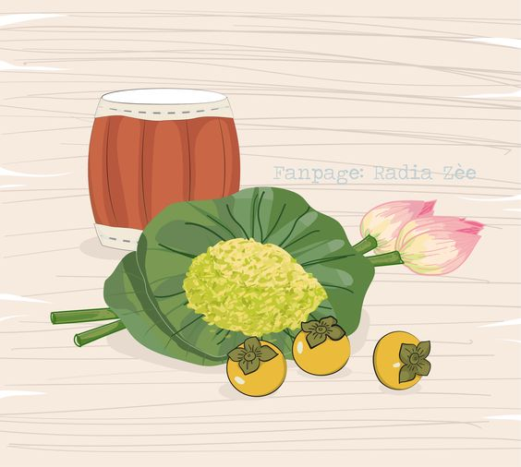
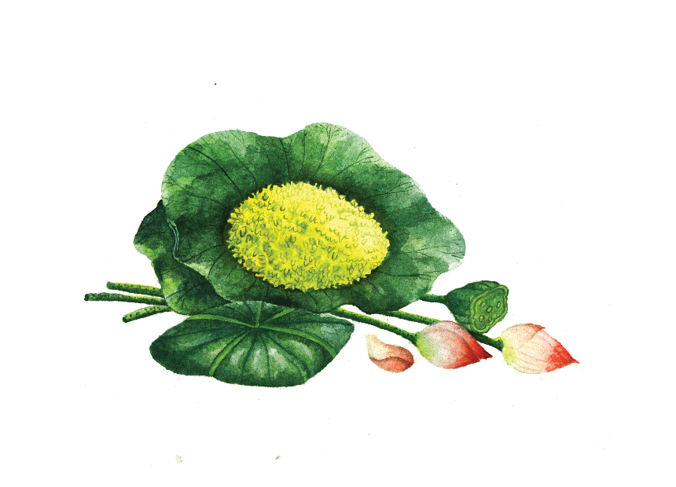
Từ miêu tả cốm và hồng: giản dị, thanh khiết; chói lọi, vương giả, hồng ngọt, cốm thơm…

Slide 5
Hình ảnh cô gái làng Vòng gánh cốm đi bán được tác giả miêu tả là những cô gái mộc mạc, ưa nhìn, “đầu trùm nón lá”.

Slide 6
Xay, giã thóc
Ngắt lúa
Tuốt lúa
Đảo trong nồi rang
Sàng thóc
Hồ
01
02
03
04
05
06

Slide 7
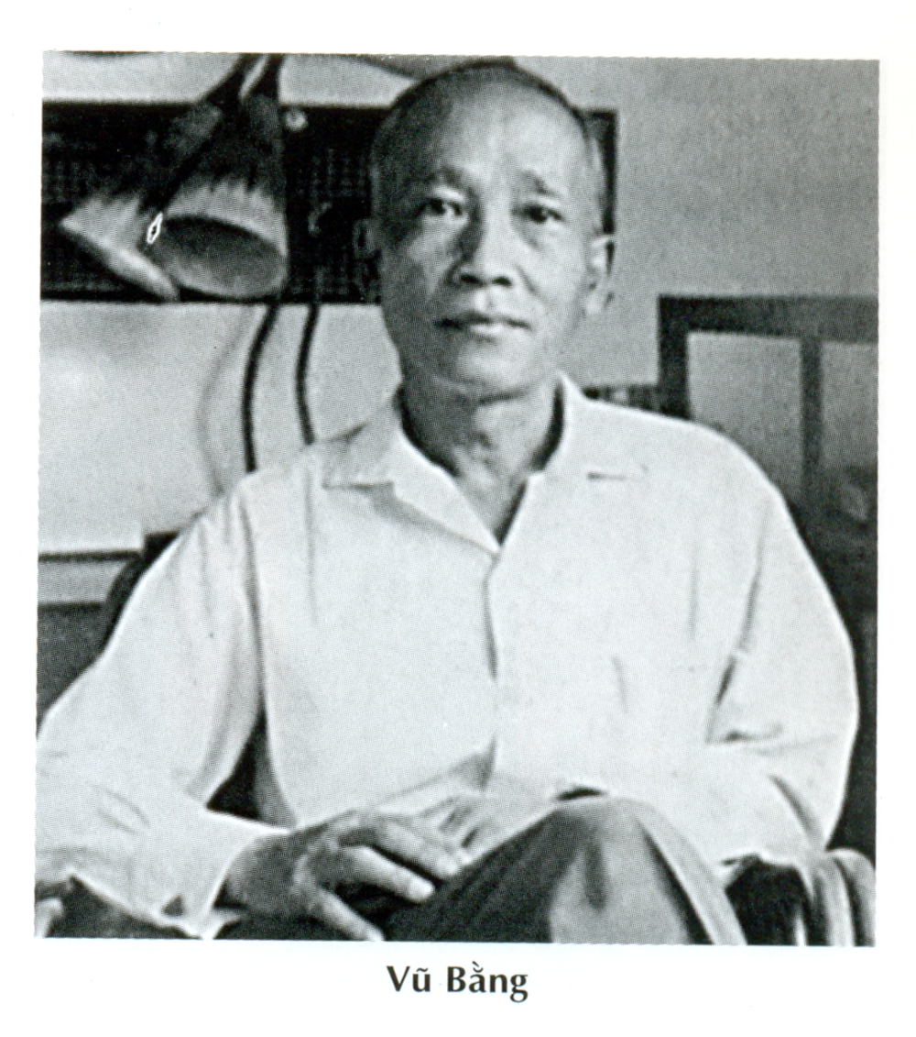
Tác giả “Vũ Bằng”
Vũ Bằng (3/6/1913 - 1984) sinh ra tại Hà Nội
Sở trường viết truyện ngắn, tùy bút, bút kí
Các tác phẩm chính: Miếng ngon Hà Nội (bút ký, 1960), Miếng lạ miền Nam (bút ký, 1969),

Slide 8
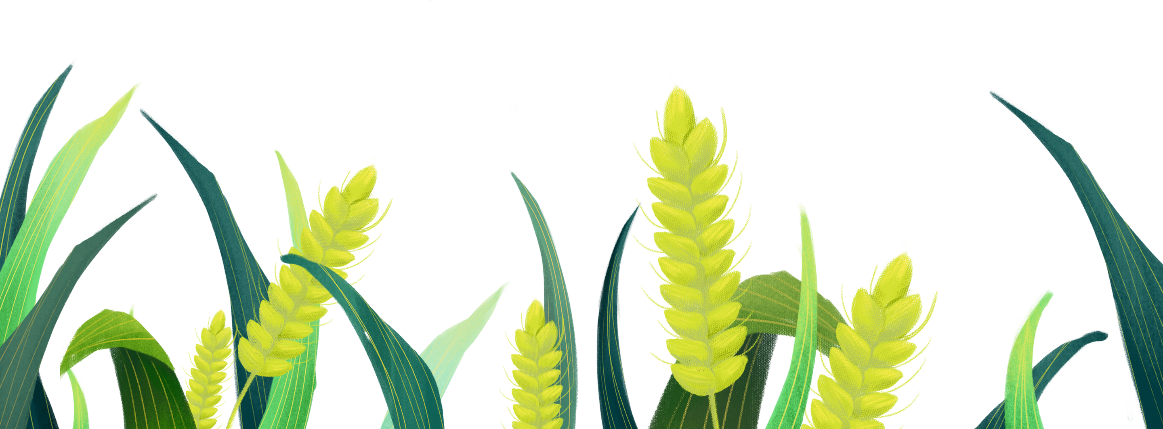
Gạch chân những từ ngữ, hình ảnh thể hiện tình cảm, cảm xúc của tác giả trong các đoạn văn sau: Vì thế, ăn miếng cốm cho ra miếng cốm, người ta cũng cần phải tỏ ra một chút gì thanh lịch cao quý; phải biết tiếc từng hạt rơi, hạt vãi, và nhất là phải ăn từng chút một, lấy ngón tay nhón lấy từng chút một, chứ không được phũ phàng Ta vừa nhai nhỏ nhẹ, vừ ngẫm nghĩ đến tính chất thơm của cốm thoang thoảng mùi lúa đòng đòng, tính chất ngọt của cốm phiêu phiêu như khí trời trong sạch và ta sẽ thấy rằng ăn một miếng cốm vào miệng là ta nuốt cả hương thơm của những cánh đồng quê của ông cha ta vào lòng. Dịu dàng biết chừng nào! Mà cảm khái nhường bao!
Nhận xét về tình cảm, cảm xúc của tác giả:

Slide 9
phải ăn từng chút một, lấy ngón tay nhón lấy từng chút một, chứ không được phũ phàng
tính chất thơm của cốm thoang thoảng ... cảm khái nhường bao!
biết tiếc từng hạt rơi, hạt vãi
nhai nhỏ nhẹ, ngẫm nghĩ
Cho ra
thanh lịch
01
02
03
04
05
06

Slide 10
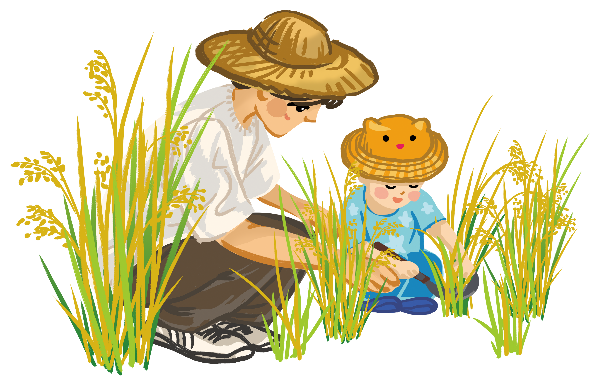
Hs thảo luận nhóm: chia lớp thành 6 nhóm mỗi 4-6 em để thực hiện nhiệm vụ trong vòng 5 phút: Tìm hiểu câu hỏi số 2 sgk/81 theo PHT sau

Slide 11
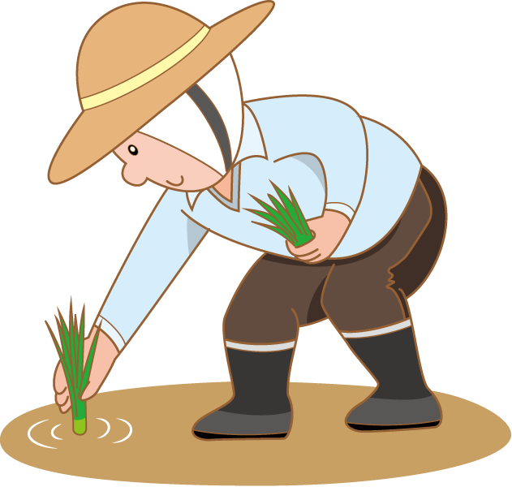
Chi tiết thể hiện sự hòa quyện giữa cảm xúc, suy nghĩ của tác giả với vẻ đẹp của thiên nhiên, tạo vật trong văn bản. | Tác dụng

Slide 12
Chi tiết thể hiện sự hòa quyện giữa cảm xúc, suy nghĩ của tác giả với vẻ đẹp của thiên nhiên, tạo vật trong văn bản. | Tác dụng
Có ai, một buổi sáng mùa thu, ngồi nhìn ra đường phố, thấy những cô gái làng Vòng gánh cốm đi bán mà không nghe thấy lòng rộn rã yêu đương? | Cảm xúc, suy nghĩ của tác giả bộc lộ trực tiếp, sinh động, như hòa quyện với hương vị thơm mát thanh khiết của tự nhiên, với nét đẹp mộc mạc mà nên thơ của đất trời, tạo cho người đọc ấn tượng khó quên Xem thêm
Đó là những cô gái mộc mạc ưa nhìn “đầu trùm nón lá” vắt vẻo đi từ tinh mơ lên phố để bán cho khách Hà Nội có tiếng là sành ăn
Một ngày đầu tháng Tám, đi dạo những vùng trồng lúa đó, ta sẽ thấy ngào ngạt mùi lúa chín xen với mùi cỏ, mùi đất của quê hương làm cho ta nhẹ nhõm và đôi khi…phơi phới.
Ta vừa nhai nhỏ nhẹ, vừa ngẫm nghĩ đến tính chất thơm của cốm thoang thoảng mùi lúa đòng đòng, tính chất ngọt của cốm phiêu phiêu như khí trời trong sạch và ta sẽ thấy rằng ăn một miếng cốm vào miệng là ta nuốt cả hương thơm của những cánh đồng quê của ông cha ta vào lòng

